Slide 1
会员转化行为分析

Slide 2
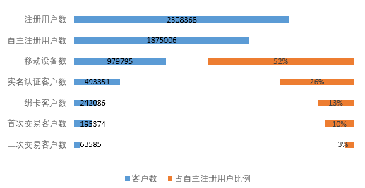
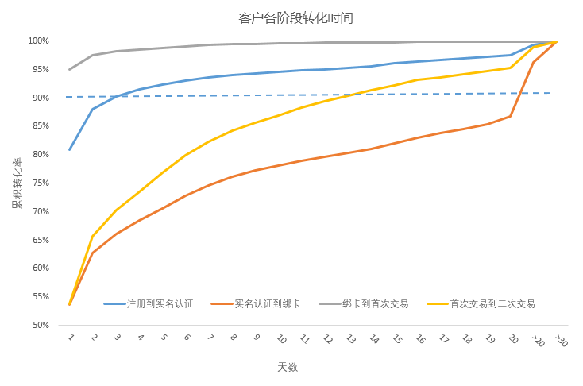
各阶段会员数及转化时间
*截至4月29日
90%的实名认证用户，在注册后3天内完成实名认证
90%的绑卡用户，在实名认证后20天内完成绑卡
90%的交易用户，在绑卡之后1天内完成首笔交易
90%的二次交易用户，在首笔交易13天内完成二次交易

Slide 3
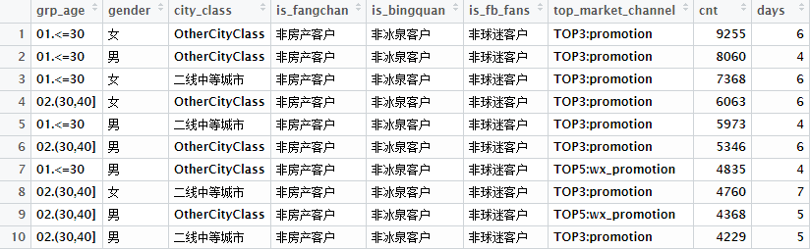
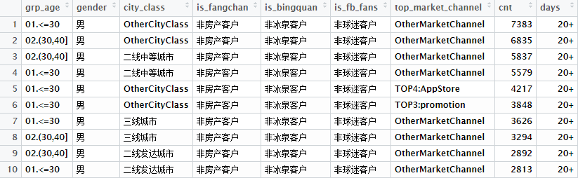
各阶段转化时间大于总体时间 客户数量TOP10
注册到实名认证
<=30，二线城市，从邀请好友渠道来的用户
实名认证到绑卡
<=40，男性，二线城市的用户

Slide 4
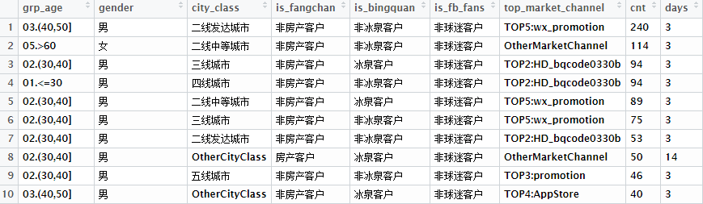
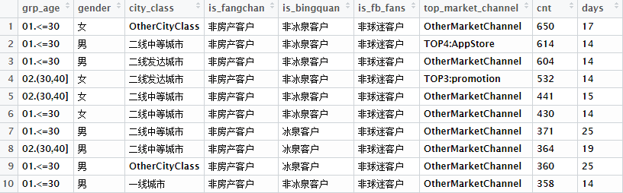
各阶段转化时间大于总体时间 客户数量TOP10
从绑卡到首笔交易
<=50，男性，二线及以下城市
从首笔交易到二次交易
<=40，二线城市

Slide 5
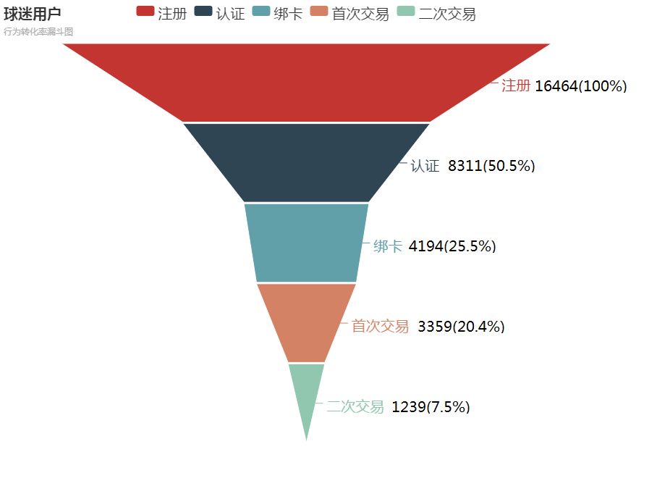
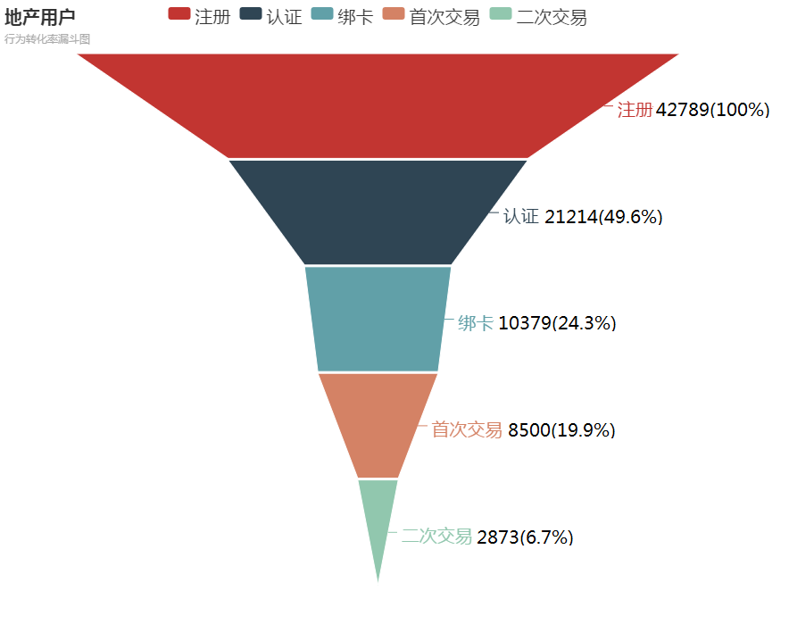
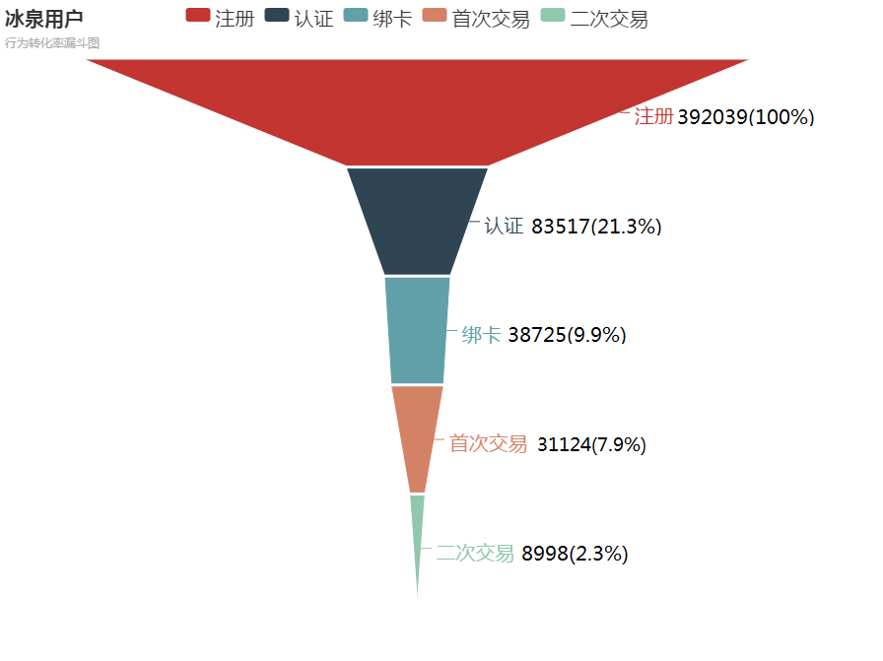
产业属性-转化漏斗
从转化率上看，球迷的转化率最好，地产次之，冰泉最差。

Slide 6
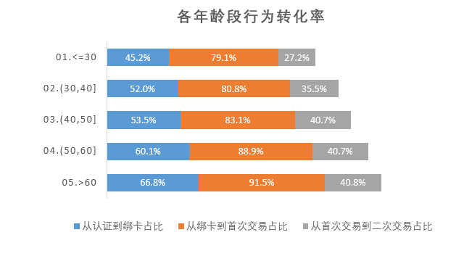
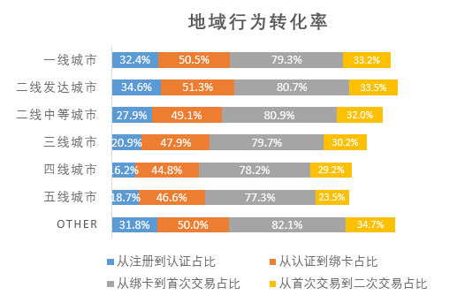
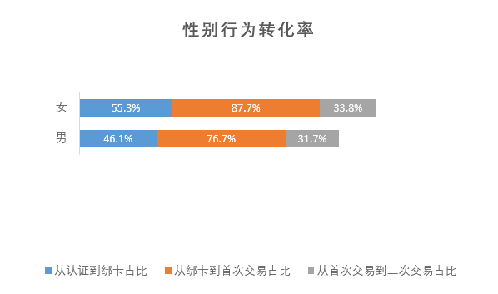
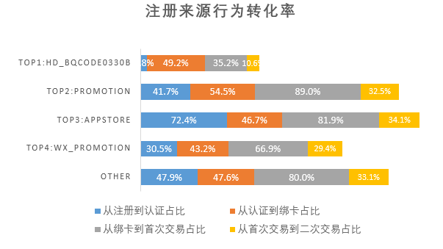
客户属性-行为转化率
年龄越大，转化率越高
城市等级越高，认证比例越高；其他阶段转化率差别不大
女性各阶段转化率均高于男性

Slide 7
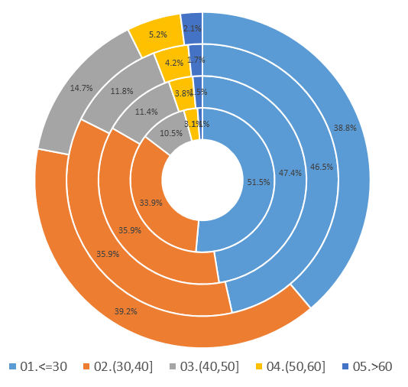
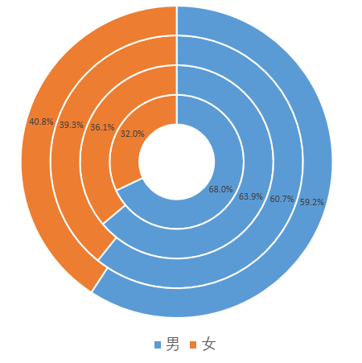
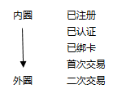
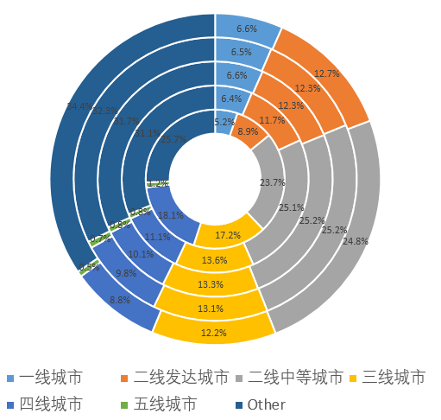
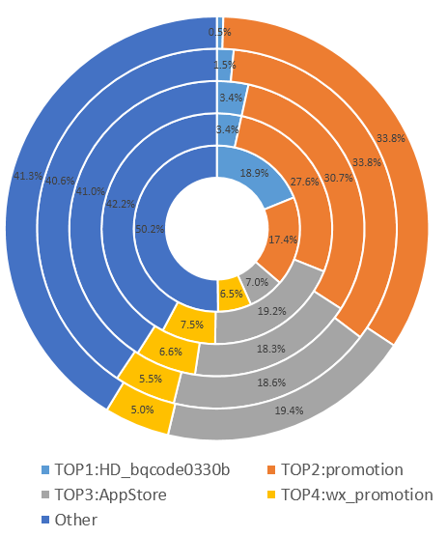
客户属性-各阶段客户数量占比
男性数量上占优势，但行为等级越高，数量占比下降
年轻群体占绝大多数；
年龄越大，在各阶段的数量占比会上升
注册来源：
TOP1(内部冰泉)后续数量占比快速降低
TOP2(邀请好友)后续数量占比快速升高
TOP3(苹果商店下载)后续数量占比较稳定
TOP4(外部投放线上)后续数量占比较稳定
行为等级越高，发达城市的数量占比会上升

Slide 8
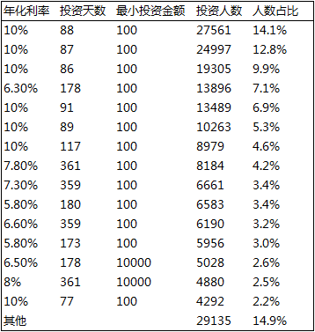
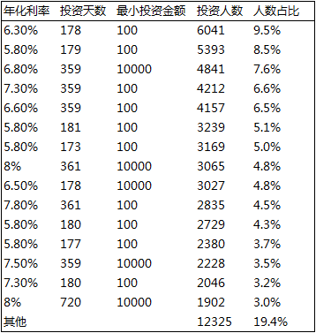
购买产品特征
首笔交易
二次交易
新手半数以上(53.5%)买了新手标，产品偏爱收益和投资天数有竞争力的组合

Slide 9
Thank You

Slide 10
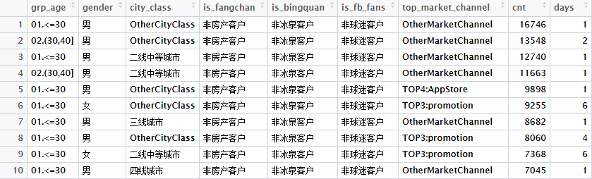
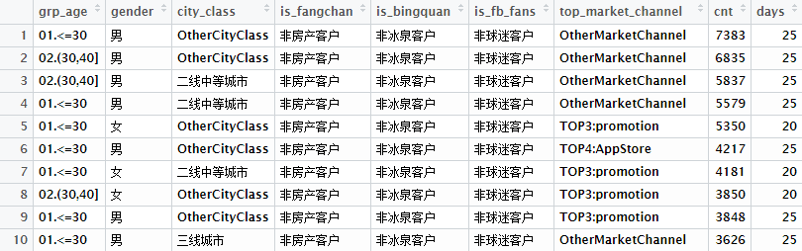
注册到实名认证-客户分群数量前10名
实名认证到绑卡-客户分群数量前10名

Slide 11
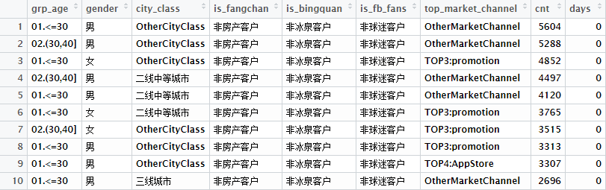
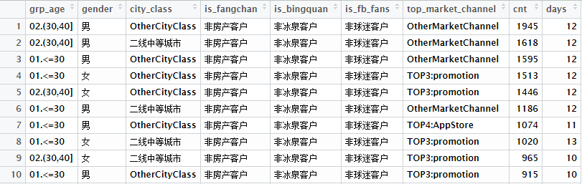
从绑卡到首笔交易-客户分群数量前10名
从首笔交易到二次交易-客户分群数量前10名

Slide 12
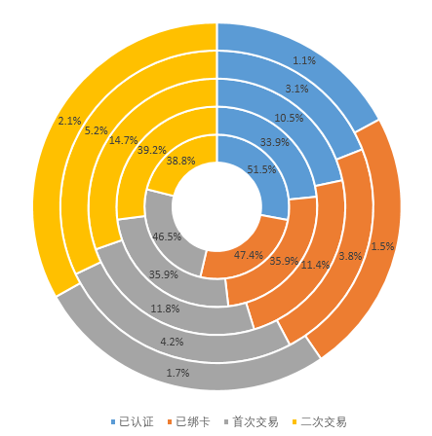
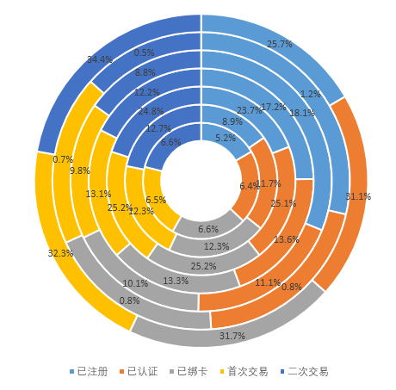
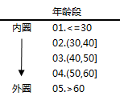
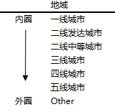
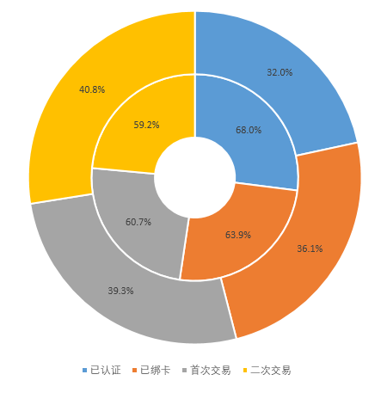
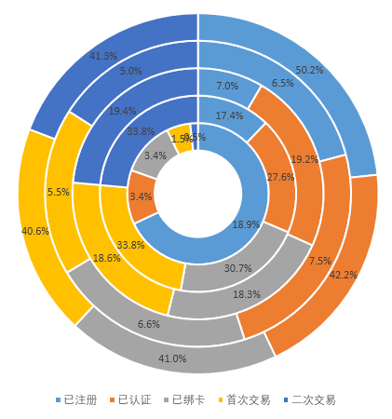

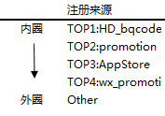
客户属性-各阶段客户数量占比

